Slide 1

!!PROPÓSITO DE ENMIENDA !!
En el camino de nuestra vida debemos aprender a evitar todos los comportamientos que presentan “grave peligro” para la convivencia. Si procuramos ser “honestos”,“sencillos” y nos esforzamos en conservar esa honradez que nos aleja de la “maldad” no caeremos en esta serie de comportamientos que implican una gran “bajeza moral”.
“La adulación”, “Soberbia”, “Ambición”, “Fingimiento”,
“Calumnia”, “Cobardía”, “Ira o Cólera”, “Mentira”, “Envidia”, ”Hipocresía”, “Indiscreción”,” Infamia”, “Ingratitud”, “Mediocridad”.
Aunque unos son pareja indiscutible de otros, todos y cada uno de ellos, sólo conseguirán que nuestra vida sea un desorden fatal de convivencia y el resultado final es la soledad y el desprecio de los demás…a lo que podríamos sumar la falta de “felicidad” auténtica en nuestra vida.
Hay personas que pretenden ser los primeros en todo, cueste lo que cueste, incluso adjudicándose elogios que no le corresponden.
Os invito a leer unas frases sobre estos comportamientos negativos para que sirvan de “reflexión”…Y por qué no?? también de examen de conciencia.
NADA MEJOR QUE SER NATURAL CON NUESTROS DEFECTOS Y VIRTUDES, PERO NO HAGAMOS DAÑO CON ESTE TIPO DE COMPORTAMIENTOS A LOS DEMÁS..RECORDEMOS QUE LO QUE SE DA….SIEMPRE VUELVE MULTIPLICADO CON CRECES.
Clic en ésta, lo demás es automático

Slide 2


*Entre la adulación y el respeto hay incompatibilidad absoluta, el que respeta no adula; el que adula no respeta*(Carolina Iwanoswka)
automático

Slide 3


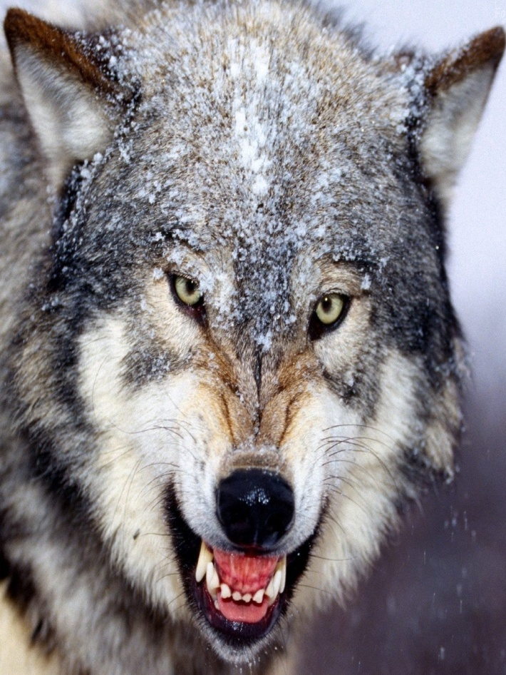
*Los aduladores tienen apariencia de amigos; como los lobos tienen apariencia de perros* (George Chapman)

Slide 4

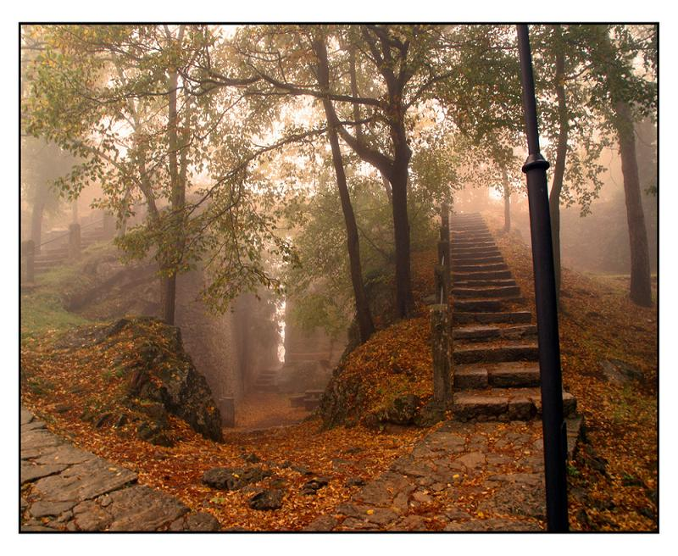
*La soberbia y altanería suele ser el disfraz de la bajeza* (Duque de Rivas)

Slide 5


*Los altaneros, soberbios, engreídos, son como los globos:
Una picadura de ironía o crítica los revienta* (Madame de Stael)

Slide 6

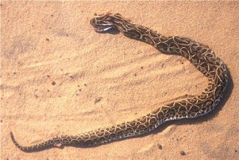
*La ambición suele llevar a los hombres a ejecutar las acciones más viles, por eso para trepar adoptan la misma postura que para arrastrarse* (Jonathan Swift)

Slide 7

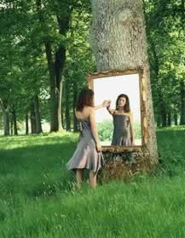
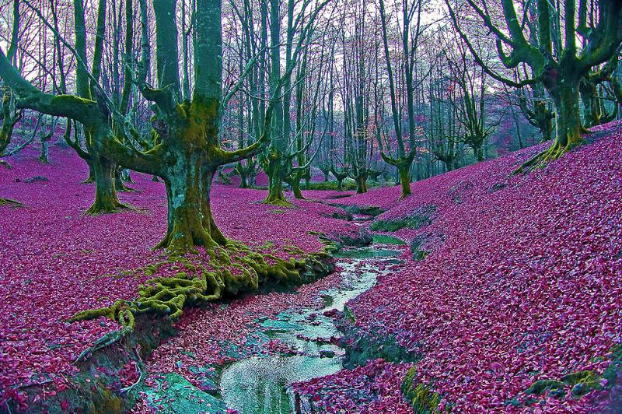
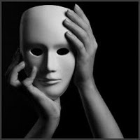
*No intentes aparentar lo que no eres, es muy torpe por tu parte pues
al final se verá tu máscara por mucho que intentes disimular*

Slide 8

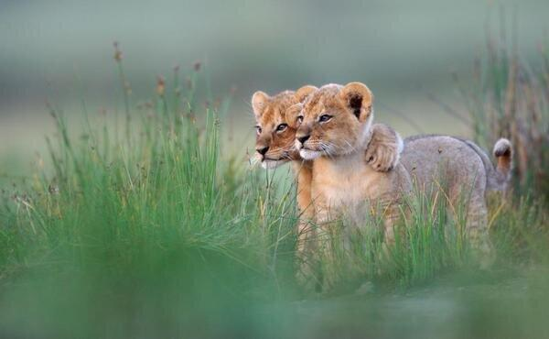
*La calumnia es hija de la ignorancia y hermana gemela de la envidia* (Romero Robledo)
*Tan culpable es el creador de la calumnia, como el que la permite y hace que circule*

Slide 9


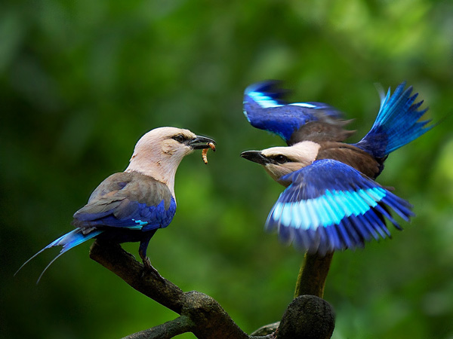
*Los mejores frutos son los que han sido picados por los pájaros*
*Los mejores hombres son aquellos en quienes se ha cebado la calumnia*

Slide 10


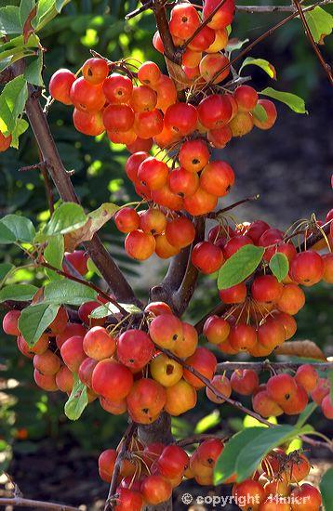
*Sólo se tiran piedras al árbol cargado de frutos *(Probervio Árabe)
* La calumnia es la venganza de los cobardes, retorcidos y envidiosos*

Slide 11


*Saber lo que es justo y no hacerlo, es la peor de las cobardias * (Confucio)
*La cobardía es la madre de la crueldad* (Montaigne)

Slide 12


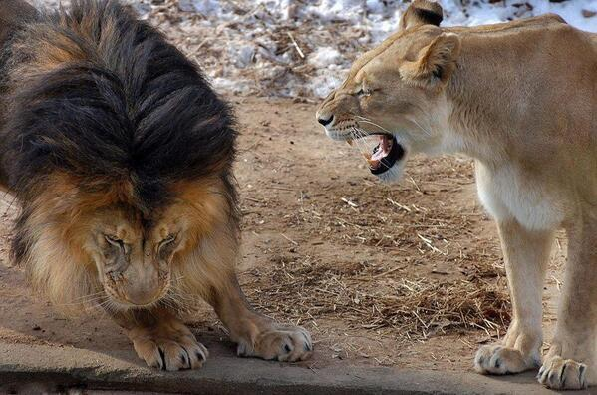
*Cuando estés colérico, cuenta hasta diez antes de hablar y si estás demasiado, cuenta hasta cien* (Jefferson)

Slide 13


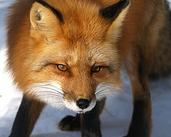
*La envidia sólo nace en el corazón de los cobardes*
*El odio que injuria y ofende es terrible pero la envidia es repugnante*

Slide 14


*La constante atención que prestan a todo lo que los demás hacen o dejan de hacer deja claro que se aburren y que su vida es demasiado pobre*

Slide 15

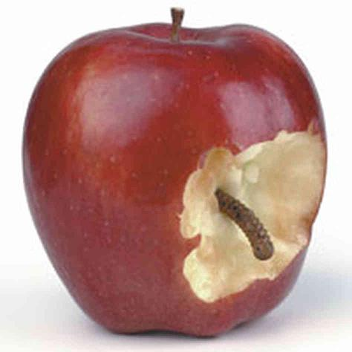
*La hipocresía muestra la podredumbre interior del hombre, es como una manzana apetitosa que cuando la muerdes está llena de gusanos*

Slide 16


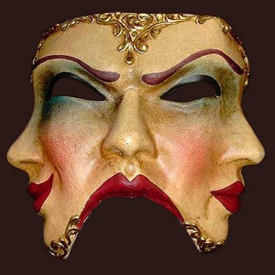
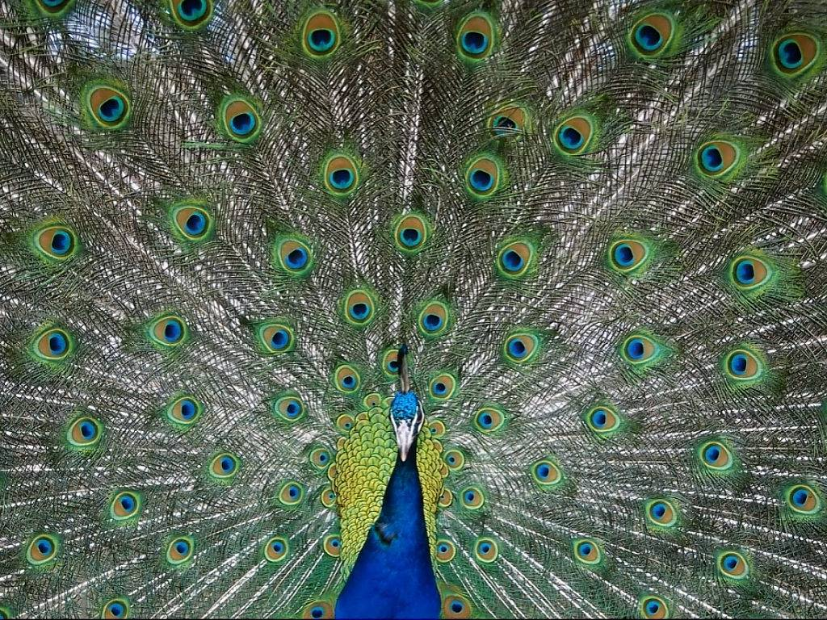
*Las apariencias caen pronto así que no te pavonees tanto que antes o después, se verá que tienes dos caras*

Slide 17


*Una persona indiscreta es como la portada de la prensa, todo el mundo puede leerla, así que ten cuidado de a quien cuentas tus intimidades*

Slide 18


*Si alguien te hace una confidencia y la pregonas a los cuatro vientos
eres un estúpido y un necio, sujeta esa lengua no vaya a ser que alguien te la pise*

Slide 19


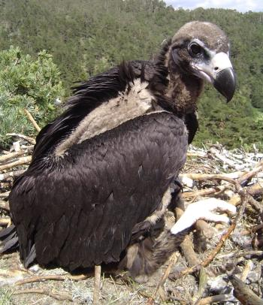
*Para los infames , hablar y ofender es exactamente lo mismo*
*Cuidado con las críticas que haces sobre la vida de alguien o de su familia seguro que en la tuya hay mucha más basura que esconder*

Slide 20


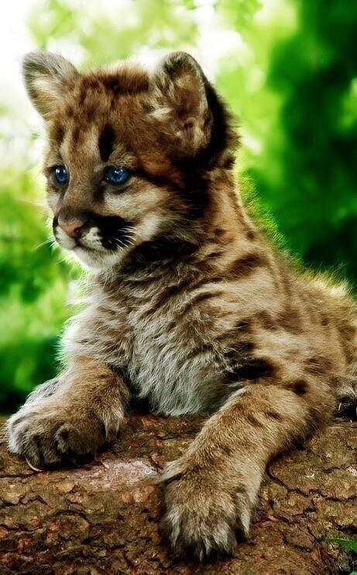
*La ingratitud es la hija de la soberbia y uno de los mayores pecados*
(Cervantes)

Slide 21


*Lo peor de los ingratos es que encima siempre quieren tener razón*
(Jacinto Benavente)

Slide 22


*Es propio de hombres de cabeza mediana, embestir contra todo aquello que no les cabe en la cabeza* (A.Machado)

Slide 23

*La mentira y el engaño son el refugio de los cobardes*
*No hay situación más humillante que la del embustero descubierto* (Isócrates)

Slide 24

*Las lenguas afiladas son de lo más feo y despreciable*
*Sólo critican de forma destructiva los verdaderos incapaces *

Slide 25


*Las injurias son los argumentos de los que se valen los necios , los cobardes que saben que no tienen razón*

Slide 26


*Si te gusta ser el centro de atención y que te regalen los oídos es que posees grandes complejos, muy baja autoestima y una gran ignorancia*

Slide 27


*Esforcémonos en vivir con decencia y dejemos a los murmuradores
que digan lo que les plazca* (Moliere)

Slide 28


*Procuremos ir por el camino recto, nos lo agradecerá nuestra conciencia*
*Si haces un favor, no lo pregones, pues perdería su valor*

Slide 29


*Solo formarán parte de mi vida quienes me demuestren que me hacen bien ..a los demás fue un placer haberlos conocido.*

Slide 30


SI DAMOS LO MEJOR DE NOSOTROS MISMOS, SEREMOS MUCHO MÁS FELICES
Imágenes Internet
Octubre 2013
Charo.zs

Slide 31




Accede a la sección que desees desde aquí:
PPS Exclusivos
Dedicatorias | Fechas Especiales | Graciosos | Historia y arte | Lugares | Musicales
Naturaleza y Ciencias | Política | Reflexión | Religiosos | Románticos | Salud
Si deseas recibir pps periódicamente en tu correo electrónico subscríbete aquí:

